Slide 1

3 nhãn mục tiêu
TIỂU LUẬN MẠNG CẢM BIẾN
Phát hiện chai nhựa tái chế theo size
Nhãn dán: 500ml, 1L, 1.5L | FOMO object detection trên Edge Impulse
500ml
1L
1.5L
Phạm Ngọc Quang Huy
MSSV: N23DCCI034 | Lớp: D23CQCI01-N
GVHD: Hồ Nhựt Minh | TP.HCM, 06/2026
chai nhỏ
trung bình
chai lớn

Slide 2
BỐI CẢNH
Phân loại chai thủ công khó tạo dữ liệu nhanh và ổn định.
Chai nhựa xuất hiện nhiều tại quán nước, lớp học, điểm thu gom và thùng rác công cộng.
3
120
0.98
Phân loại thủ công phụ thuộc người vận hành, dễ sai khi chai bị móp, thiếu nhãn hoặc đặt xa camera.
Nhãn cần nhận diện
Dữ liệu prototype
Demo realtime
500ml, 1L, 1.5L
mẫu có bbox
score 500ml
Một node cảm biến có camera có thể nhận diện tại biên, chỉ gửi nhãn, vị trí và score thay vì gửi toàn bộ ảnh.
Ý tưởng chính
Đưa FOMO vào quy trình mạng cảm biến để phát hiện chai theo dung tích, đủ nhẹ cho edge node và đủ trực quan để kiểm chứng trên trình duyệt.
Mạng Cảm Biến | N23DCCI034 | Phạm Ngọc Quang Huy
02

Slide 3
MỤC TIÊU
Bài toán được đóng khung thành phát hiện 3 class chai nhựa.
Mục tiêu triển khai
Phạm vi nhãn
Thiết kế dataset object detection có bounding box nhất quán.
Huấn luyện FOMO MobileNetV2 trên Edge Impulse.
Đánh giá bằng validation F1, model testing và confusion matrix.
Build deployment và kiểm thử browser realtime bằng webcam.
500ml
1L
1.5L
chai nhỏ
trung bình
chai lớn
Không nhận dạng thương hiệu
Không đo bbox ở runtime
Tập trung class + centroid
Mạng Cảm Biến | N23DCCI034 | Phạm Ngọc Quang Huy
03

Slide 4
HỆ THỐNG
Node camera xử lý tại biên rồi gửi kết quả nhỏ gọn về hệ thống.
Camera
Edge node
FOMO
Dashboard
Lấy frame tại thùng rác hoặc băng chuyền
→
Resize, chuẩn hóa ảnh, chạy inference cục bộ
→
Trả label, centroid và score cho từng chai
→
Ghi log, thống kê, cảnh báo hoặc điều khiển phân loại
Gói dữ liệu tối thiểu
{ timestamp, device_id, label, x, y, score }
Tinh thần mạng cảm biến: xử lý gần nguồn dữ liệu, giảm băng thông, vẫn đủ thông tin để thống kê/phân luồng tái chế.
Mạng Cảm Biến | N23DCCI034 | Phạm Ngọc Quang Huy
04

Slide 5
LUỒNG XỬ LÝ
FOMO ưu tiên nhãn và centroid thay vì bbox đầy đủ ở runtime.
Frame RGB
Image block
Feature map
Heatmap
Centroid
Ảnh camera đầu vào
→
Resize, crop, normalize
→
MobileNetV2 backbone
→
Ô grid có activation theo class
→
Label + x/y + score
Điểm cần nói rõ khi vấn đáp
Đầu ra mong muốn
Bounding box dùng ở bước gán nhãn/training để xác định tâm đối tượng. Khi inference, FOMO chủ yếu xuất centroid nên không xem bbox_area_ratio là kích thước runtime.
500ml | 1L | 1.5L
centroid gần tâm chai
score đủ ngưỡng
Mạng Cảm Biến | N23DCCI034 | Phạm Ngọc Quang Huy
05

Slide 6
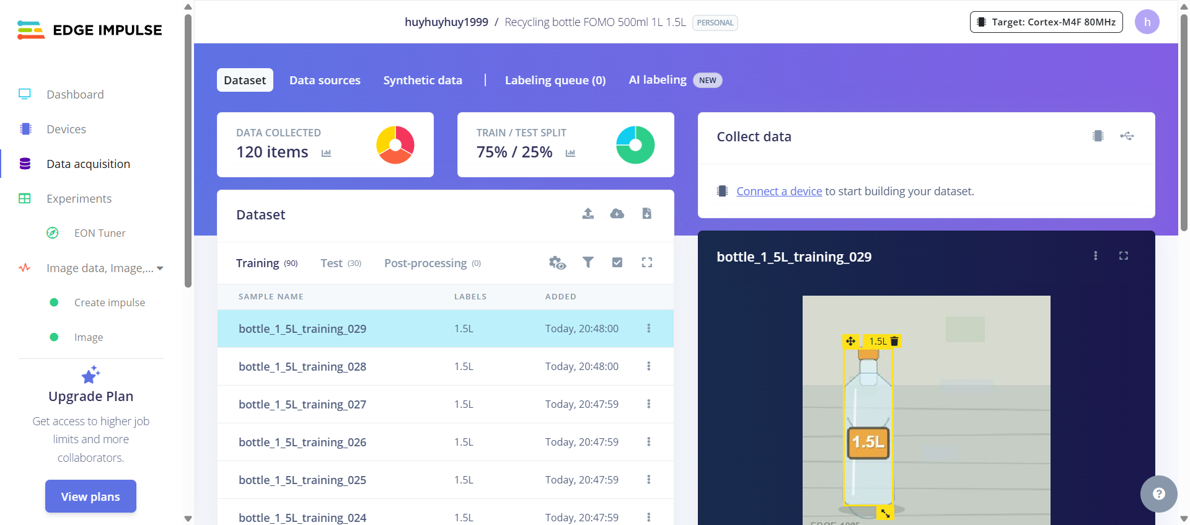
DATASET
Project đã có 120 mẫu prototype, chia 90 train và 30 test.
120
90
30
3
Tổng mẫu
Training
Testing
Class
có bounding box
75%
25%
500ml, 1L, 1.5L
Data acquisition: 120 items, train/test split 75%/25%
Mạng Cảm Biến | N23DCCI034 | Phạm Ngọc Quang Huy
06

Slide 7
GÁN NHÃN
Bounding box phải nhất quán để centroid học đúng vị trí chai.
Quy tắc annotation
BBox bao sát thân chai và nhãn dung tích, hạn chế lấy nền.
Nếu chai nghiêng, bbox trục ngang/dọc vẫn chứa toàn bộ phần chai nhìn thấy.
Ảnh có nhiều chai: mỗi chai một bbox riêng và đúng class.
Tên class giữ thống nhất tuyệt đối: 500ml, 1L, 1.5L.
500ml
1L
1.5L
bbox → centroid mục tiêu
Mạng Cảm Biến | N23DCCI034 | Phạm Ngọc Quang Huy
07

Slide 8
BOUNDING-BOX SIZE METRIC
bbox_area_ratio dùng để kiểm tra dữ liệu, không phải đầu ra runtime của FOMO.
Mean bbox_area_ratio theo class
bbox_area_ratio = (bbox_width × bbox_height) / (image_width × image_height)
0.13828
0.09584
Nếu setup camera ổn định, class lớn thường có bbox_area_ratio lớn hơn.
0.06330
Metric phát hiện ảnh chụp quá gần/quá xa hoặc bbox vẽ thiếu thân chai.
FOMO runtime vẫn trả centroid, label và score; không đo trực tiếp width/height bbox.
500ml
1L
1.5L
Mạng Cảm Biến | N23DCCI034 | Phạm Ngọc Quang Huy
08

Slide 9
PIPELINE EDGE IMPULSE
Impulse nối dữ liệu ảnh, image processing và learning block FOMO.
Upload
Split
Image
FOMO
Deploy
Ảnh + bbox
3 class
→
90 training
30 testing
→
Resize/crop
RGB features
→
MobileNetV2
object detection
→
C++ library
browser demo
Điểm mạnh của Edge Impulse trong đề tài
Toàn bộ pipeline chạy thống nhất từ thu thập dữ liệu, gán nhãn, training, model testing đến deployment, phù hợp để minh chứng trong học phần Mạng Cảm Biến.
Mạng Cảm Biến | N23DCCI034 | Phạm Ngọc Quang Huy
09

Slide 10
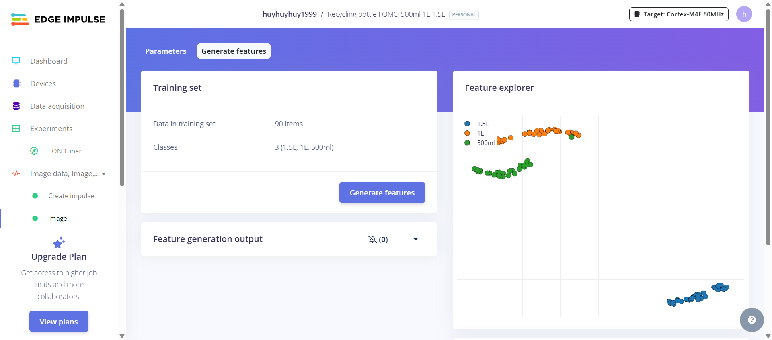
FEATURE GENERATION
Feature explorer xác nhận đủ 3 class trước khi huấn luyện.
7 ms
Processing time
khối xử lý ảnh
4 KB
Peak RAM
image block
40
Training cycles
Feature generation: 90 training samples và 3 class
FOMO config
Cấu hình báo cáo: FOMO MobileNetV2 0.35, learning rate 0.001, training processor CPU, bật data augmentation.
Mạng Cảm Biến | N23DCCI034 | Phạm Ngọc Quang Huy
10

Slide 11
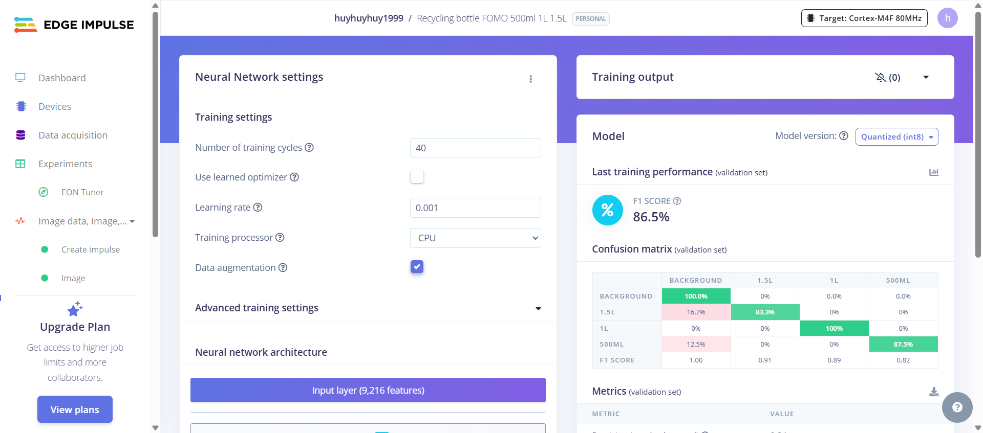
KẾT QUẢ TRAINING
Validation F1 đạt 86.5% trên FOMO MobileNetV2.
86.5%
Validation F1
FOMO result
0.84
Precision
validation
0.89
Recall
validation
Object detection training result trên Edge Impulse
Kết quả đủ để chứng minh pipeline hoạt động; chưa thay thế đánh giá ngoài hiện trường với nhiều chai thật và ánh sáng phức tạp.
Mạng Cảm Biến | N23DCCI034 | Phạm Ngọc Quang Huy
11

Slide 12
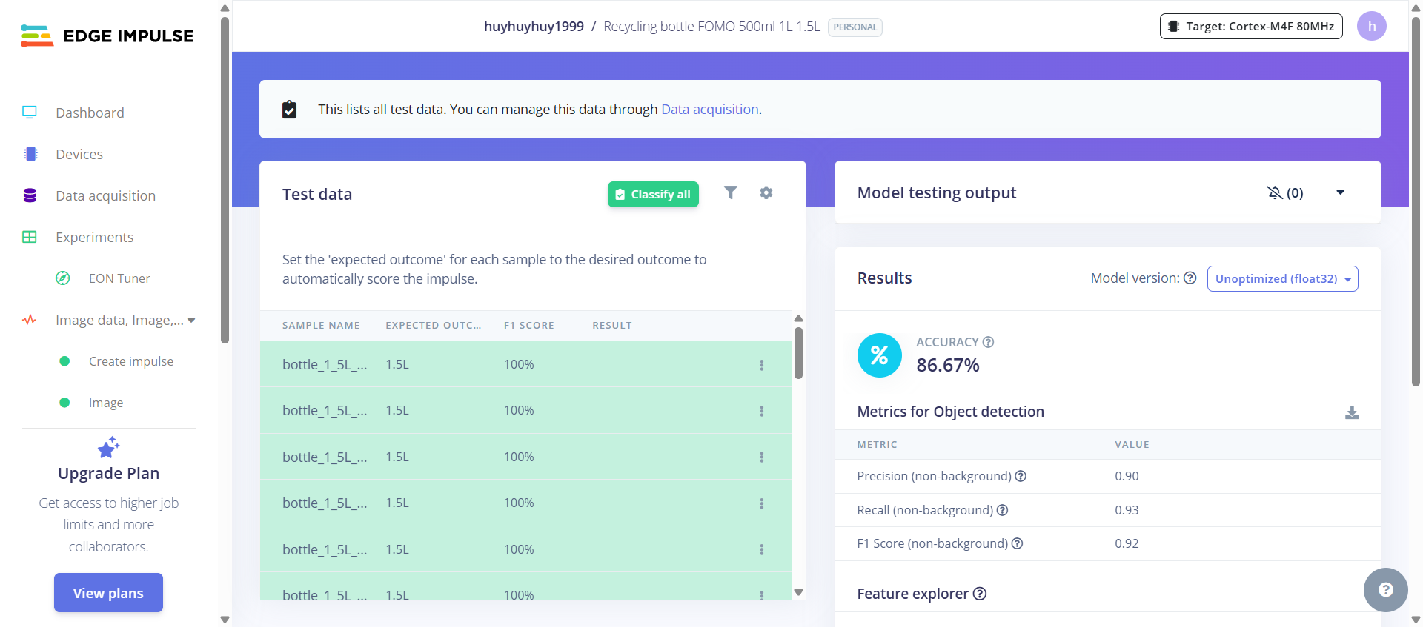
MODEL TESTING
Tập test 30 mẫu cho accuracy 86.67% và F1 non-background 0.92.
86.67%
0.90
0.93
0.92
Test accuracy
Precision
Recall
F1
Classify all
non-background
non-background
non-background
Model testing trên 30 mẫu test
Mạng Cảm Biến | N23DCCI034 | Phạm Ngọc Quang Huy
12

Slide 13
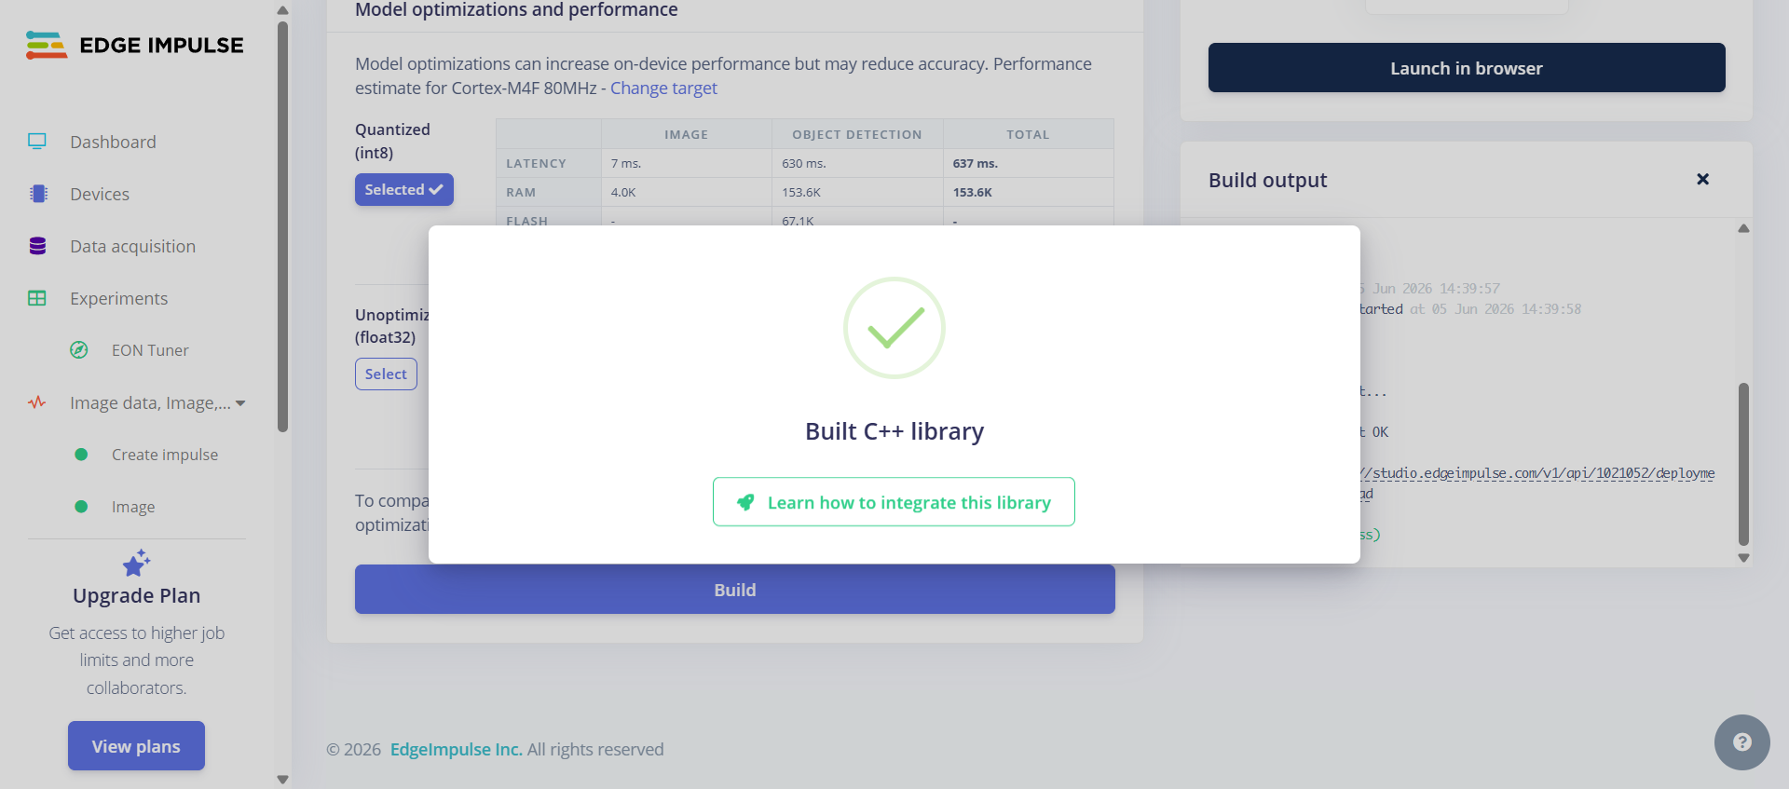
DEPLOYMENT
Project đã build v12 C++ library và có nút Launch in browser.
v12
Build
C++ library
05/06
Thời điểm
21:40:07
C++ library dùng cho hướng tích hợp thiết bị biên.
Launch in browser dùng để demo WebAssembly/realtime nhanh.
Deployment build success: v12 C++ library
Không cần gửi ảnh lên server khi browser client đã tải model.
Mạng Cảm Biến | N23DCCI034 | Phạm Ngọc Quang Huy
13

Slide 14
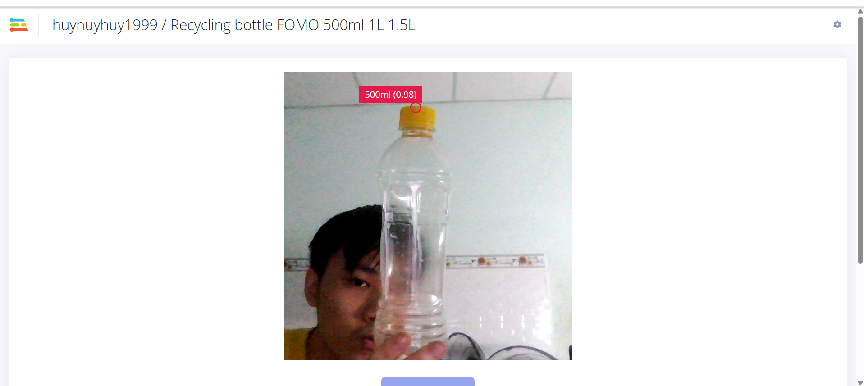
REALTIME BROWSER
WebAssembly client đã nhận diện chai 500ml thật với score 0.98.
500ml
Nhãn hiển thị
chai thật trong webcam
0.98
Score
demo realtime
Ghi chú nghiệm thu
Đã chứng minh luồng deployment/browser hoạt động; cần bổ sung test ngoài hiện trường cho 1L và 1.5L.
Browser realtime inferencing ngày 07/06/2026
Mạng Cảm Biến | N23DCCI034 | Phạm Ngọc Quang Huy
14

Slide 15
KẾT LUẬN
Pipeline FOMO đã hoàn tất, còn dữ liệu thực tế là hướng phát triển chính.
Đã đạt được
Hạn chế
Hướng phát triển
Project Edge Impulse có đủ 3 nhãn.
Dataset hiện là prototype 120 mẫu.
Bổ sung ảnh thật ở nhiều nền và ánh sáng.
Upload, feature generation, training, model testing đều có minh chứng.
Realtime mới minh chứng chắc chắn với mẫu 500ml.
Test đủ 500ml, 1L, 1.5L trên webcam/edge node.
Realtime browser nhận diện 500ml với score 0.98.
FOMO không đo bbox runtime, chỉ trả centroid.
Tích hợp MQTT/HTTP dashboard và log lỗi.
Tài liệu tham khảo chính
[1] Edge Impulse Documentation, FOMO object detection tutorial.
[2] Edge Impulse Documentation, WebAssembly/browser inference.
[3] Báo cáo Word: PhamNgocQuangHuy_final_cuoiky.docx.
Mạng Cảm Biến | N23DCCI034 | Phạm Ngọc Quang Huy
15

